Slide 1

TRENDS 3

Slide 2
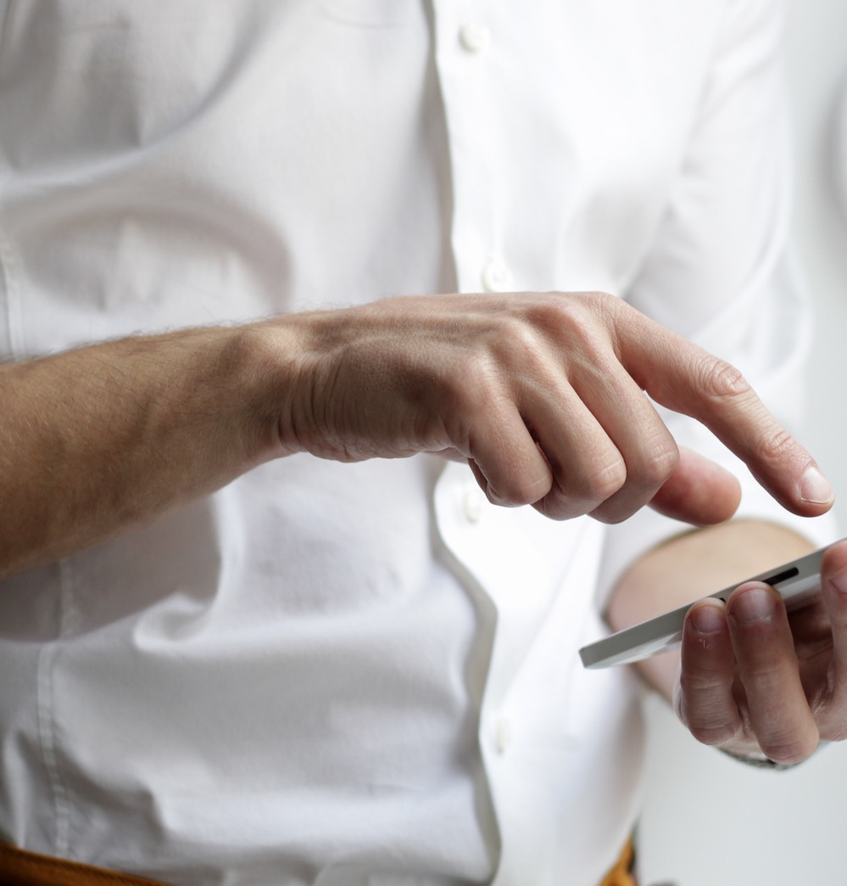

Onderzoeksvraag
Kan de IT ons omgeving proper maken ?

Slide 3

Kernpunten
Een programma
Eenvoudig (voor iedereen)
Een oplossing

Slide 4
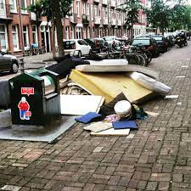
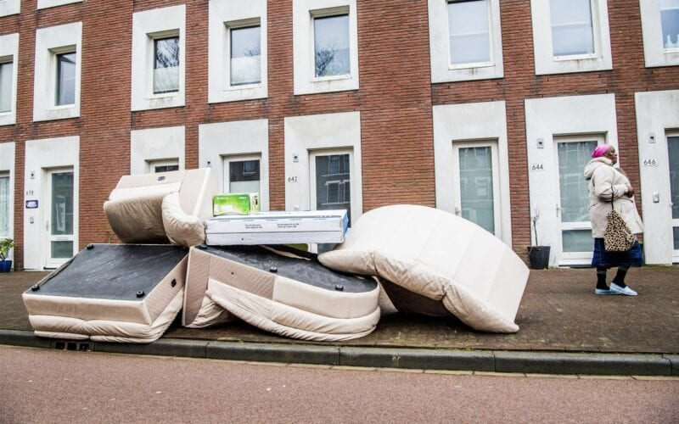
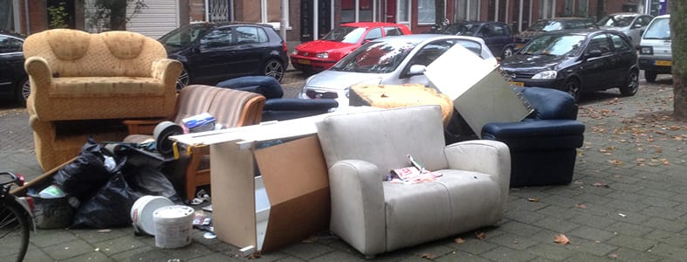
Voorbeelden

Slide 5

Ons oplossing!

Slide 6
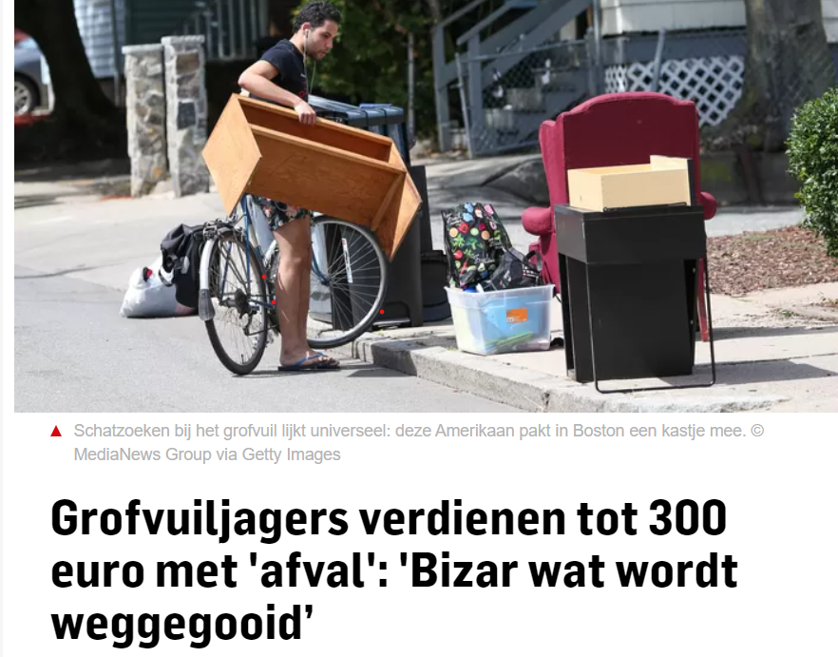
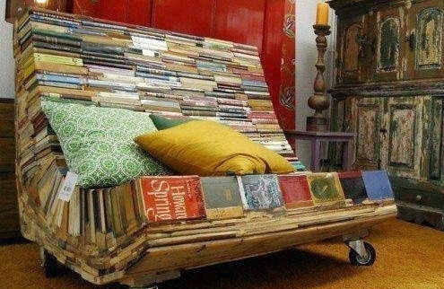
Wie kan er nut maken van ons applicatie!

Slide 7

Bedankt!
Zijn er nog vragen?

